Slide 1
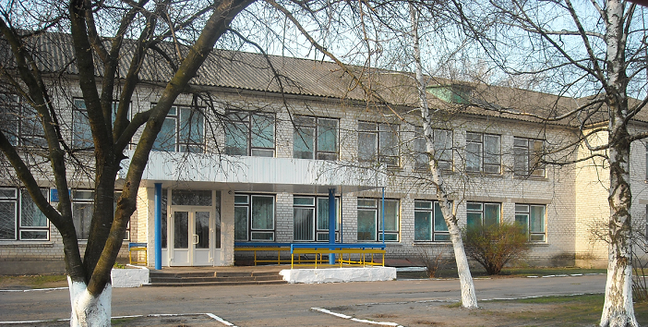
Сухомаячківська загальноосвітня школа І-ІІІ ступенів
Новосанжарської районної ради Полтавської області
Методичне об’єднання вчителів суспільно-гуманітарного циклу
Керівник МО
Зінич Ніна Михайлівна

Slide 2
Проблема, над якою працює методоб'єднання:
Розвиток комунікативних здібностей учнів У процесі вивчення предметів
Суспільно-гуманітарного циклу

Slide 3
Напрямки роботи
1. Підвищення науково-теоретичної підготовки учителів МО
2. Удосконалення професійної підготовки учителів
3. Підвищення якості навчального процесу
4. Опрацювання нових навчальних програм з предметів та
підручників
5. Диференціація навчально-виховного процесу
6. Підвищення рівня знань, умінь, практичних навичок учнів
з предметів

Slide 4
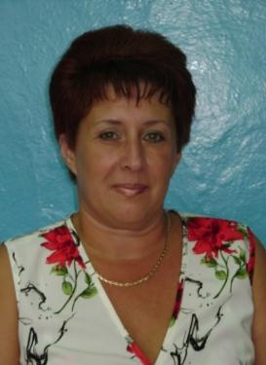
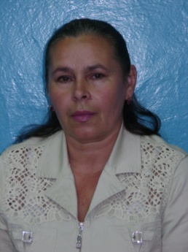
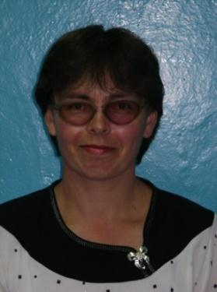
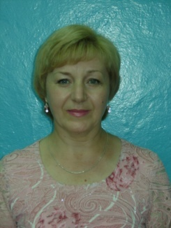
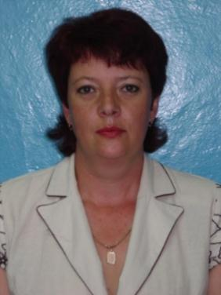
Творча група вчителів суспільно -
гуманітарного циклу
Шевченко Заворотна Зінич Житник Кулак
Валентина Ганна Ніна Тетяна Світлана
Володимирівна Дмитрівна Михайлівна Олександрівна Дмитрівна

Slide 5
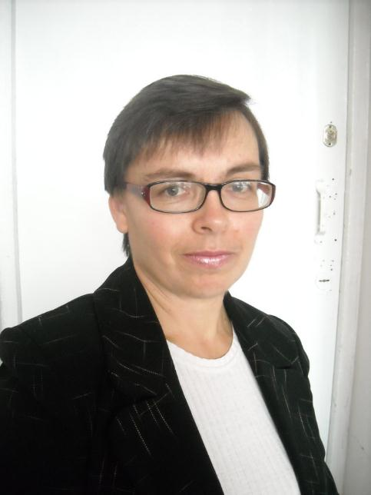
Освіта: вища педагогічна
Стаж: 23 роки
Кваліфікаційна категорія: вища
Тема самоосвіти: Вивчення та впровадження на уроках сучасних інтерактивних технологій та нестандартних методів навчання
Педагогічне кредо: “Вчимося не для школи, а для життя” (Сенека)
Проблема: Виховання естетичних смаків та загальної культури на уроках світової літератури
Зінич Ніна
Михайлівна
учитель російської мови
та світової літератури
Керівник методичного
об’єднання

Slide 6
Освіта: вища педагогічна
Стаж: 31 рік
Кваліфікаційна категорія: вища, старший учитель
Тема самоосвіти: Вивчення та впровадження на уроках сучасних педагогічних технологій
Педагогічне кредо: Щоб бути гарним вчителем, потрібно любити те, що викладаєш, і любити тих, кому викладаєш. (В. Ключевський)
Проблема: Реалізація соціокультурної змістової лінії при вивченні української мови засобами сучасних педагогічних технологій
Заворотна Ганна Дмитрівна –
учитель української мови та літератури, керівник постійно діючого семінару, член методичної ради

Slide 7
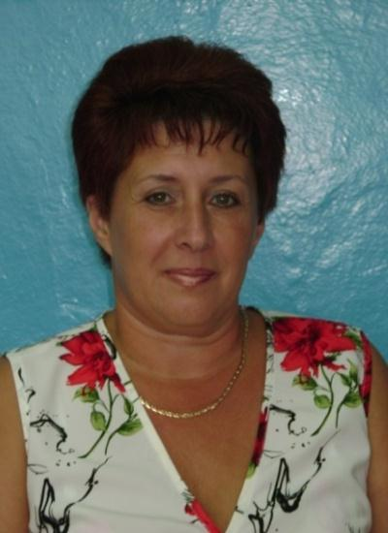
Освіта: вища педагогічна
Стаж: 28 років
Кваліфікаційна категорія: І – а категорія
Тема самоосвіти: “Учитель живе доти, доки вчиться, тільки-но він перестає вчитися, у ньому помирає учитель”
(К. Ушинський)
Педагогічне кредо: На крок попереду…
Проблема: Розвиток творчих здібностей школярів та виховання інтересів до читання в умовах навчально-виховного процесу
Шевченко Валентина Володимирівна – заступник директора школи з навчально-виховної роботи, учитель української мови та літератури, голова методичної ради школи

Slide 8
Освіта: вища педагогічна
Стаж: 28 років
Кваліфікаційна категорія: І – а категорія
Тема самоосвіти: Вивчення форм і методів роботи з метою виховання в учнів культури усного і писемного мовлення
Педагогічне кредо: Хто йде, той подолає свій шлях
(Народна творчість)
Проблема: Культура усного і писемного мовлення на уроках української мови та літератури
Житник Тетяна Олександрівна –
учитель української мови та літератури,
член методичної ради

Slide 9

Освіта: вища педагогічна
Стаж: 20 років
Кваліфікаційна категорія:
І – а категорія
Тема самоосвіти: Поглибити знання у використанні інноваційних технологій з метою формування в учнів історичного мислення
Педагогічне кредо: Дорогу здолає той, хто йде. То ж ходімо!
Праця – для себе, плоди праці – для дітей. Іншого сенсу в праці немає!
Проблема: Формування історичного мислення через використання інноваційних технологій
Кулак Світлана Дмитрівна – учитель історії та правознавства

Slide 10
Система роботи методоб'єднання:
1. Надання допомоги у розвитку та підвищенні професійної
майстерності, активізації творчості кожного учителя
2. Проведення відкритих уроків та виховних заходів
3. Участь у Всеукраїнському конкурсі “ Учитель року ”
4. Участь в роботі ман
5. Участь в конкурсах, олімпіадах, оглядах драматичних колективів

Slide 11
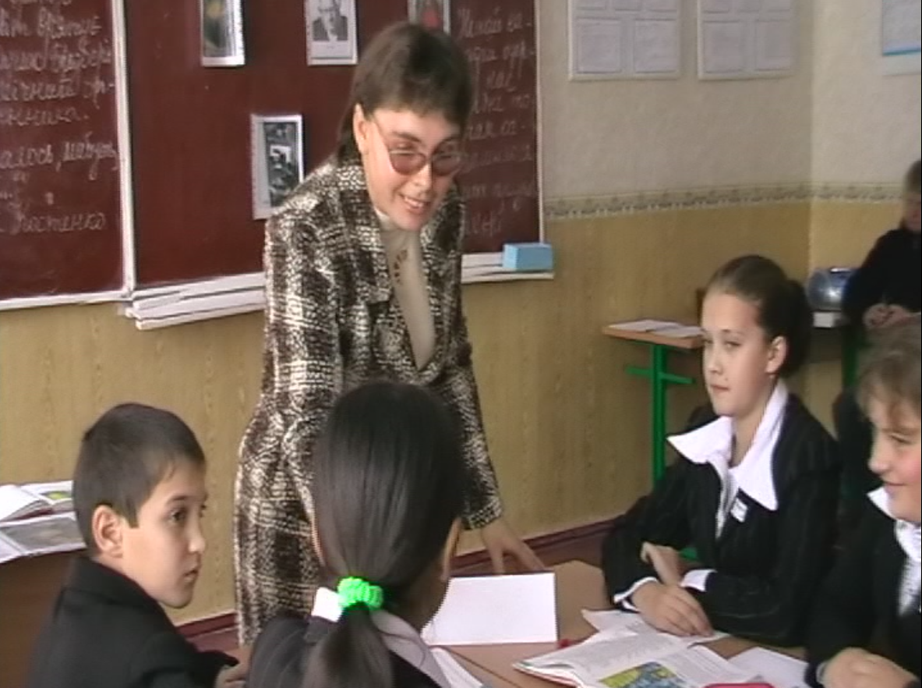
Наші досягнення:
Зінич Ніна Михайлівна
2008 рік - лауреат районного конкурсу
"Учитель року - 2008"
в номінації "світова література"

Slide 12
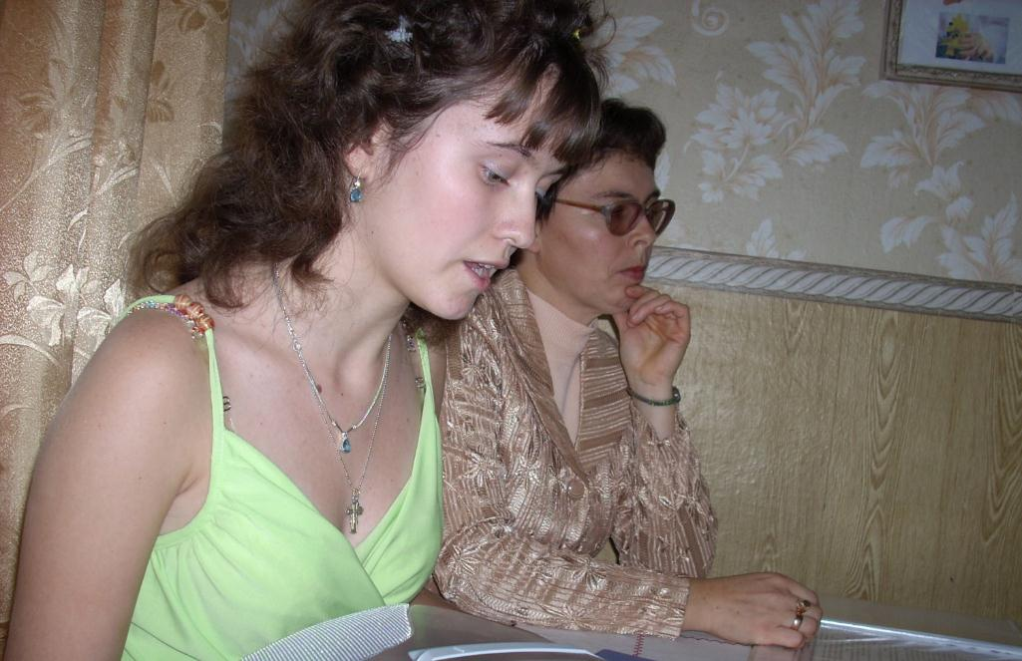
2008 рік - учениця 9 класу Хвостик
Катерина посіла ІІ місце в області у
Всеукраїнському конкурсі науково-творчих робіт від дня народження
М.В. Гоголя

Slide 13
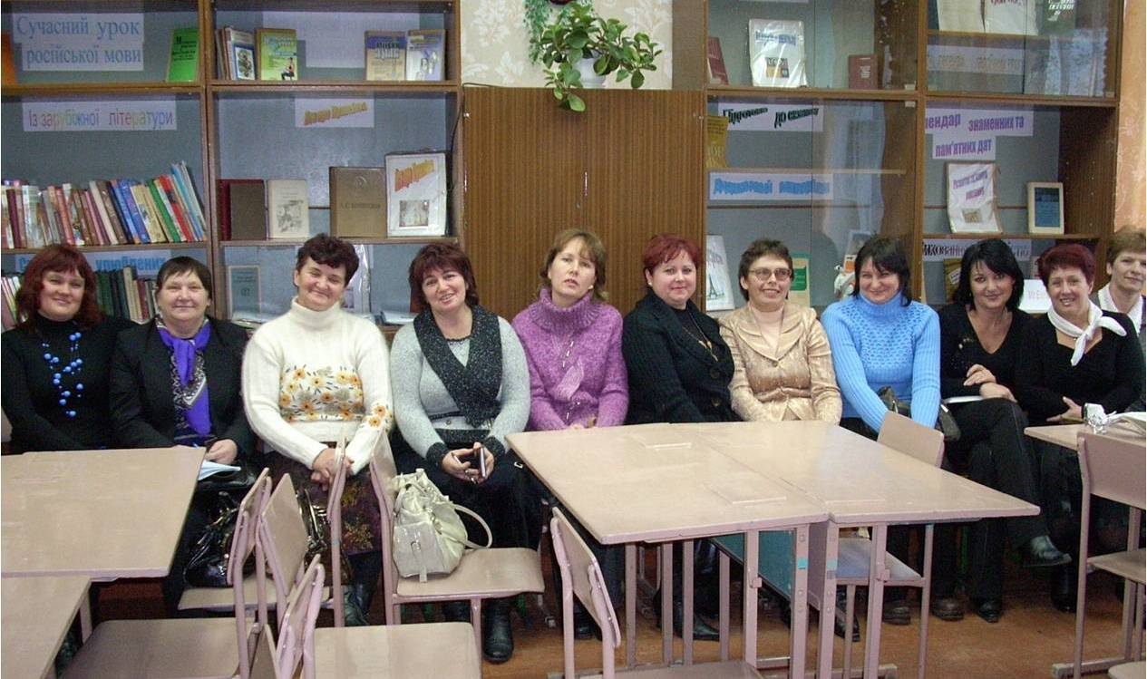
12.12.2008 Творчий звіт

Slide 14
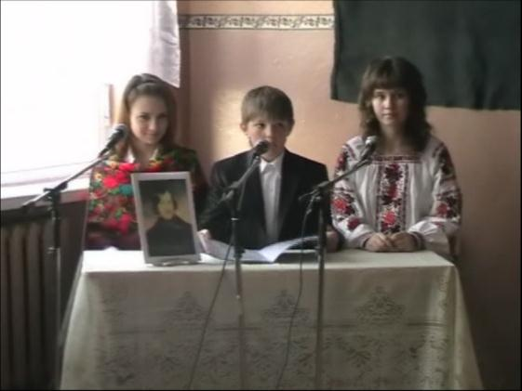
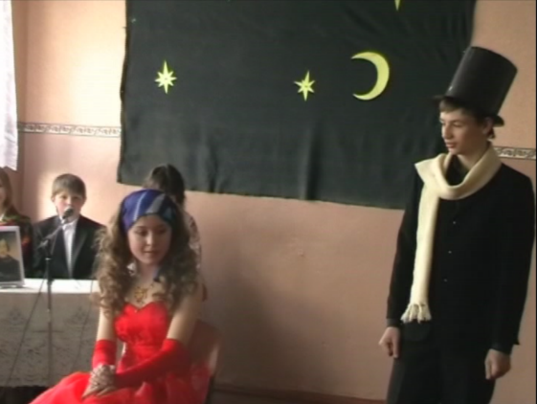
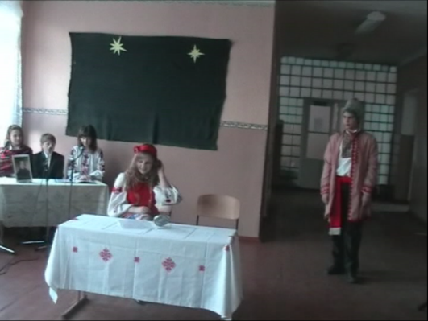
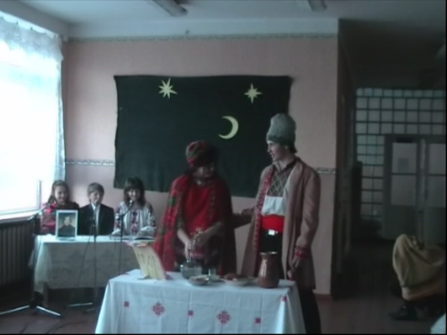
Огляд драматичних колективів
2010 рік
4 місце

Slide 15
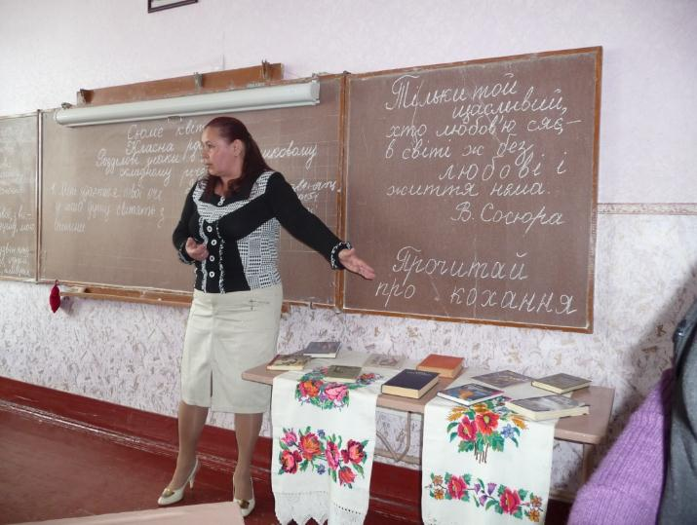
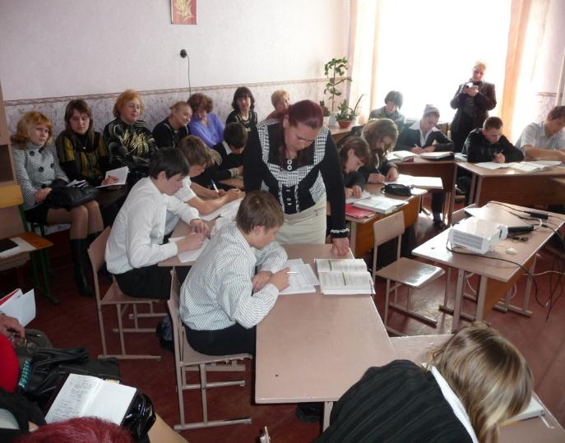
Заворотна Ганна Дмитрівна
Творчий звіт
Відкритий урок: “Безсполучникові складні речення”

Slide 16
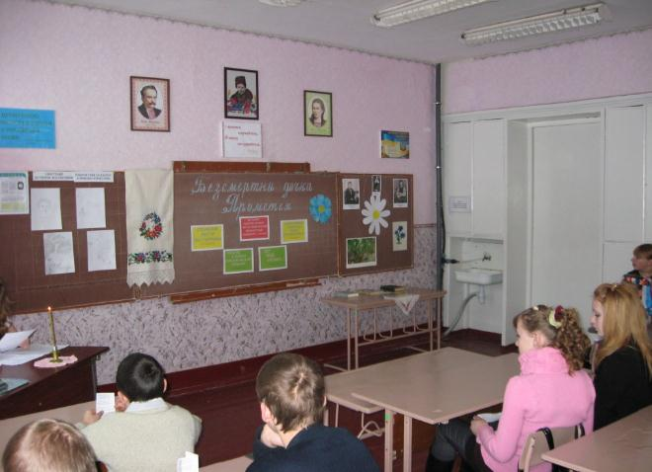
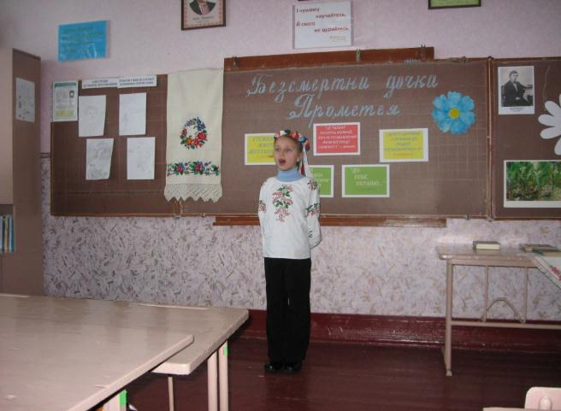
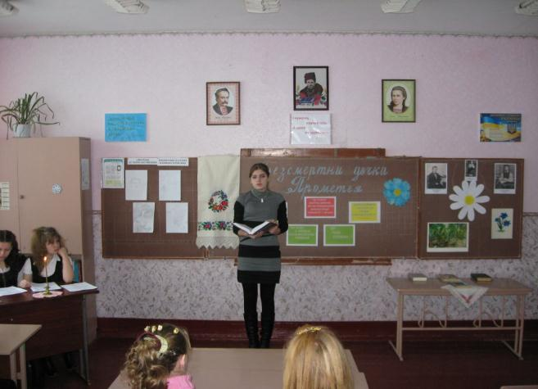
Відкритий виховний захід: “Безсмертна
дочка Прометея”

Slide 17
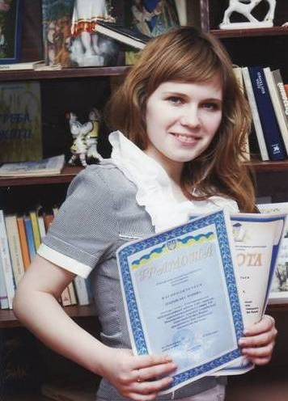
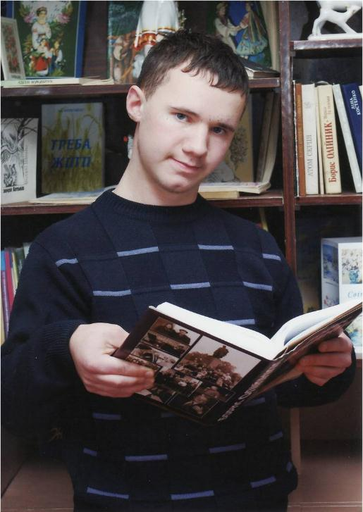
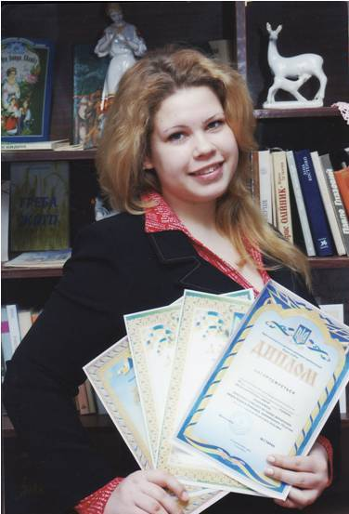
Переможці районних та обласного конкурсів, олімпіад
Дубровська
Марина
Тімошенко
Валерій
Соломко
Вікторія

Slide 18
2010 рік – Соломко Вікторія – переможець декламаторів поезій Б. Олійника;
ІІІ місце в ІІ етапі мовно-літературного конкурсу ім. Т.Г. Шевченка;
ІІІ місце в районному етапі конкурсу “Вірю в майбутнє твоє,
Україно”; ІІІ місце в районному етапі Міжнародного конкурсу знавців рідної мови ім. П. Яцика.
Дубровська Марина – ІІІ місце в районному етапі Міжнародного конкурсу знавців рідної мови ім. П. Яцика;
І місце в районному етапі конкурсу “Бесмертний подвиг українського народу”;
Робота Тімошенка В. “Усміхнена як сонечко” (до конкурсу
“Вклонімось матері”) була надрукована в обласній газеті “Село полтавське” (травень, 2011 р.)
2011 рік – Соломко Вікторія була нагороджена Грамотою відділу освіти за участь в роботі літоб’єднання “Слово”;
ІІ місце в районному етапі конкурсу знавців рідної мови ім.
П. Яцика;
Дубровська Марина – ІІІ місце в ІІ етапі олімпіади з української мови та літератури;
ІІ місце в конкурсі знавців рідної мови ім. П. Яцика;
ІІІ місце в мовно-літературному конкурсі ім. Т.Г. Шевченка (ІІ етап).
2012 рік – Перегінець Юлія – ІІ місце в районному етапі Міжнародного конкурсу знавців рідної мови ім. П. Яцика;
Дубровська Марина – ІІІ місце в цьому ж конкурсі.
Результати олімпіад та конкурсів:

Slide 19
Шевченко Валентина Володимирівна
2007 рік – лауреат
районного етапу
Всеукраїнського
конкурсу
“ Заступник
директора школи ”

Slide 20
Відкритий урок української літератури:
“ Іван Якович Франко. Казка
“ Фарбований лис ”
Відкритий виховний захід для учнів 1 – 11 класів: “ Пісенна Новосанжарщина ”

Slide 21
Результати олімпіад та конкурсів:
2010 рік – Кибкало Тетяна – ІІ місце в ІІ етапі
мовно-літературного конкурсу
ім. Т.Г. Шевченка.
2012 рік – Кибкало Тетяна – ІІ місце в ІІ етапі
мовно-літературного конкурсу
ім. Т.Г. Шевченка.

Slide 22
Житник Тетяна Олександрівна
Відкритий урок:
“ Прислівник: загальне
значення, морфологічні ознаки, синтаксична
роль ”
Відкритий виховний захід:
“ Ми – українці. ” Літературно-музична композиція, присвячена річниці з дня народження
Т.Г. Шевченка

Slide 23

Результати олімпіад та конкурсів:
2010 рік – Онипко Тетяна – ІІІ місце в ІІ етапі Міжнародного конкурсу знавців
рідної мови ім. П. Яцика;
ІІ місце в районному етапі олімпіади з української мови та літератури.
Пальок Вадим – ІІ місце в районному етапі олімпіади з української
мови та літератури.
2011 рік – Онипко Тетяна – ІІ місце в ІІ етапі Міжнародного конкурсу знавців
рідної мови ім. П. Яцика;
ІІІ місце в районному етапі олімпіади з української мови та літератури.
Мулько Анастасія – ІІІ місце в ІІ етапі Міжнародного конкурсу
знавців рідної мови ім. П. Яцика;
ІІІ місце в мовно-літературному конкурсі ім. Т.Г. Шевченка (ІІ етап).
2012 рік – Онипко Тетяна – ІІІ місце в районному етапі олімпіади з української
мови та літератури.
Мулько Анастасія – І місце в ІІ етапі Міжнародного конкурсу
знавців рідної мови ім. П. Яцика.
Материнський Костянтин – ІІ місце у районному конкурсі читців
гумористичних творів “ Посміхнемось щиро Вишні ”.

Slide 24
Кулак світлана дмитрівна
2010 рік – лауреат районного етапу
Всеукраїнського конкурсу “ Учитель року – 2010 ” в номінації “ Історія ”

Slide 25
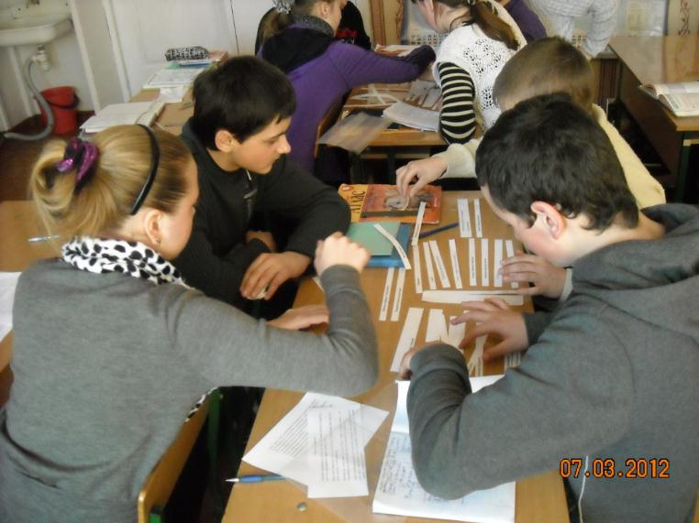
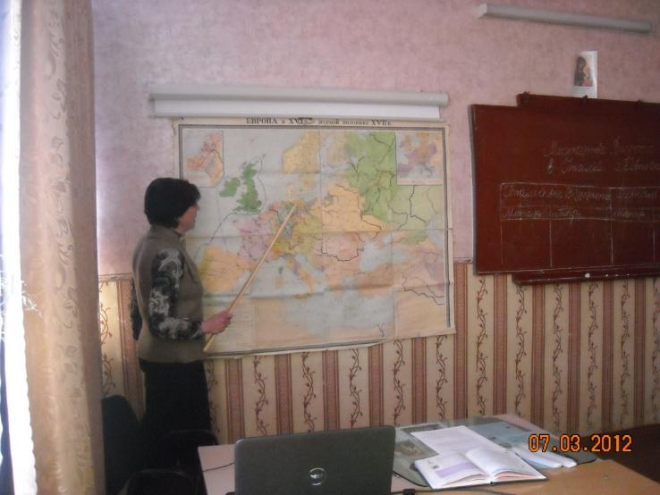
Відкритий урок на тему:
“ Мистецтво Високого Відродження в Італії. Північне Відродження ”

Slide 26

Результати конкурсів та олімпіад:
2010 рік – Дубровська Марина – ІІ місце в
районному етапі олімпіади з
історії;
Лобач Сергій – ІІІ місце в
районному етапі олімпіади з
історії.

Slide 27
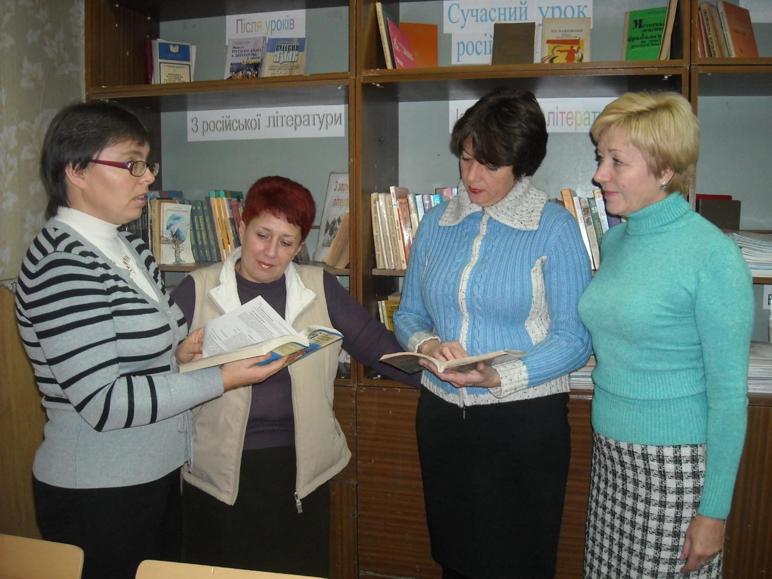
Засідання методичного
об’єднання

Slide 28

Творчі сходинки
Методичні розробки
Зінич Ніна Михайлівна
2008 рік – “ М.В. Гоголь і Україна ” (Урок-подорож світової
літератури в 9 класі).
“ Людина народжена для щастя, як птах для
польоту ” (Виховний захід для старшокласників).
2010 рік – “ Методи вивчення сім’ї ” (Робота з батьками).
2011 рік – “ Сборник текстов по русскому языку для
аудирования и чтения молча для 5 – 9 классов. ”
2012 рік – “ Путешествие в страну по имени Глагол ”
(Открытый урок по русскому языку в 7 классе).

Slide 29

Заворотна Ганна Дмитрівна
2008 рік – “ Співучості джерельної води не може заздрити
моя ласкава мова. ” (Групи слів за значенням).
2009 рік – “ Встає весняний ранок, і оживає мова солов’їна. ”
(Соціокультурна змістова лінія на уроках
української мови в 5 класі).
2010 рік – “ Реалізація соціокультурної змістової лінії при
вивченні української мови засобами сучасних
педагогічних технологій. ”
2012 рік – “ …тільки Слово береже в основі безсмертя
української душі. ” (Дидактична скарбничка з
української мови для 8 – 11 класів).

Slide 30

Шевченко Валентина Володимирівна
І.Я. Франко “ Фарбований лис. ” (Урок-казка для учнів 5
класу).
“ Енеїда ” І.П. Котляревського – енциклопедія
українського народу. (Урок української літератури для
учнів 9 класу).
“ Полтавськими шляхами Кобзаря ” – позакласний захід
для учнів 5 – 11 класів. (У рамках тижня української
мови та літератури).

Slide 31
Житник Тетяна Олександрівна
“ Учнівські твори як засіб мовленнєвого розвитку учнів ”
(Виступ на шкільному МО).
Кулак Світлана Дмитрівна
“ Анкетування як форма співпраці з батьками. ”
“ Рідна мати, Полтавщино,
Чуєш, пісня лине,
Твоя слава, твоя воля
Повік не загине!”

Slide 32

ДЯКУЄМО
ЗА УВАГУ!

